Slide 1
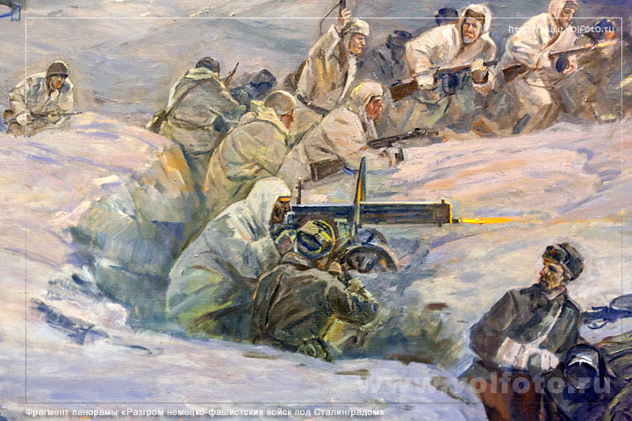
Оружие пехоты Красной Армии в Великой Отечественной Войне

Slide 2
Во время Великой Отечественной Войны мой прадед Каменский Константин Дмитриевич воевал в пехоте, он был пулеметчиком. Мне много рассказывали о нем и мне стало интересно, чем воевали наши пехотинцы.
« Пехота – царица полей.» Это главный род войск. Танки, пушки, самолеты только помогают и поддерживают пехоту. О вооружении пехотинцев я и хочу сегодня рассказать.

Slide 3
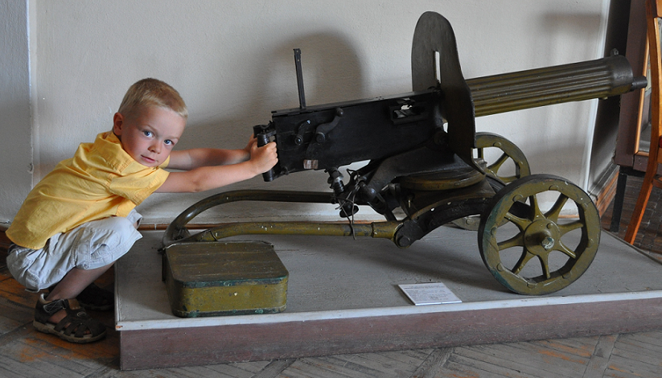
Начать я хочу с оружия которого зовут, как и меня, Максим. Станковый пулемет Максим. Когда я родился, папа хотел назвать меня по имени своего деда – Константин, но мама была против. Тогда папа решил назвать меня, как пулемет с которым воевал его дед – «Максим». Так что мы с пулеметом тезки.

Slide 4
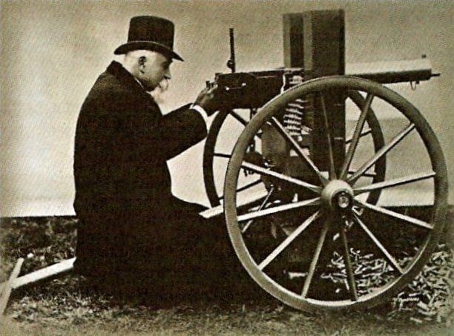
Пулемёт Максима («Максим») — станковый пулемёт, созданный американцем Хайремом Максимом в 1883 году. Станковый пулемет – это пулемет, который устанавливается для стрельбы на специальный станок. Станки могут быть разные: тележка на колесиках, салазки, похожие на обычные санки или тренога. Первые пулеметы Максим были размерами, как пушки – на больших колесах и с большим щитом.

Slide 5
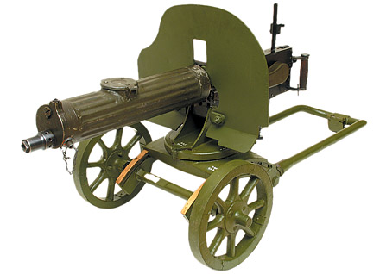
. В Советском Союзе пулемет ставился на станок Соколова, который был значительно меньше и легче, и представлял из себя двухколесную тележку. Также к пулемету крепился щит, защищавший пулеметчика от вражеских пуль. Пулемет Максим – групповое оружие. Это значит, что для стрельбы и переноски, а весил он 67 кг, нужно несколько человек. Сам стрелок, заряжающий и один или два подносчиков патронов. Стрелял пулемет с помощью ленты, в которую вставлялись 250 патронов.
Пулемет мог выпустить 600 пуль в минуту и не давал врагам даже голову от земли поднять. . При такой стрельбе ствол сильно нагревался и для его охлаждения в толстый кожух вокруг ствола наливали воду, зимой могли набить снег или лед. Если не было воды, ствол мог расплавиться.

Slide 6
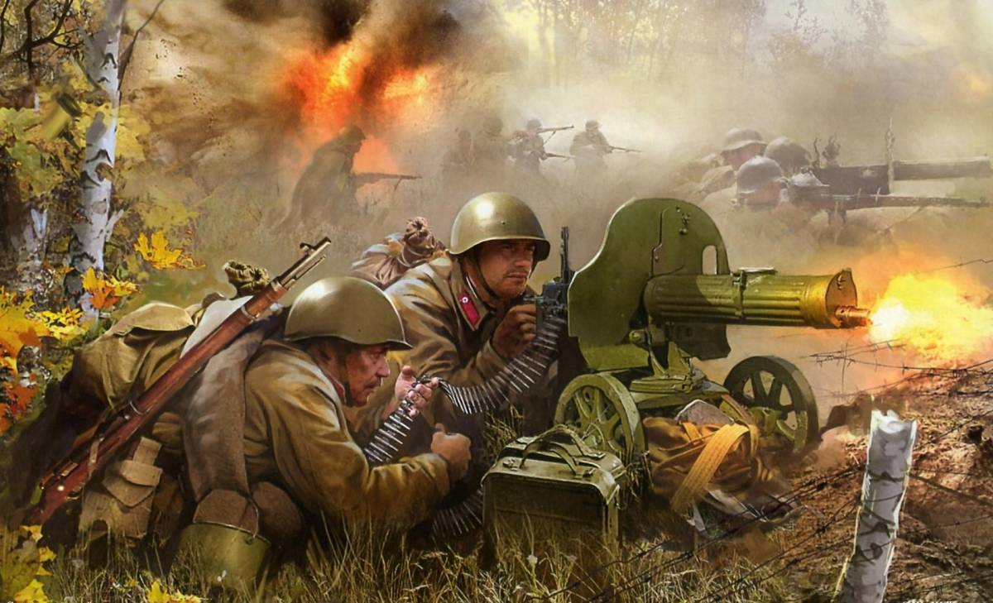
Пулемет Максим был надежным и мощным оружием. Опытный пулеметчик мог один принести победу в бою. Пулеметчиками назначали самых храбрых и умелых бойцов, которые вместе со своим пулеметом заслуженно пользовались уважением бойцов и командиров.

Slide 7
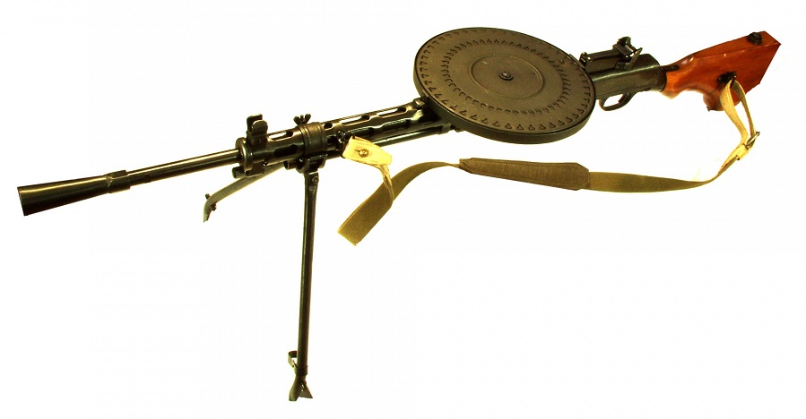
Пулемет Максим - довольно тяжелое и неповоротливое оружие. Иногда надо было быстро перенести огонь пулемета в другое место. Для этого в войсках был Ручной пулемет ДП (Дегтярева, пехотный), бойцы называли его «дегтярь». Его создал советский конструктор Василий Алексеевич Дегтярёв. Ручной пулемет – это легкий пулемет, который переносит один боец. Весит ДП всего 11 кг. Под стволом у пулемета есть сошки, на которые он ставится для стрельбы. Как видно из названия из ДП можно стрелять даже держа его в руках, но попадать во врага будет труднее. Патроны в пулемет подавались из дискового магазина, похожего на блин сверху. Там помещалось 47 патрон.

Slide 8
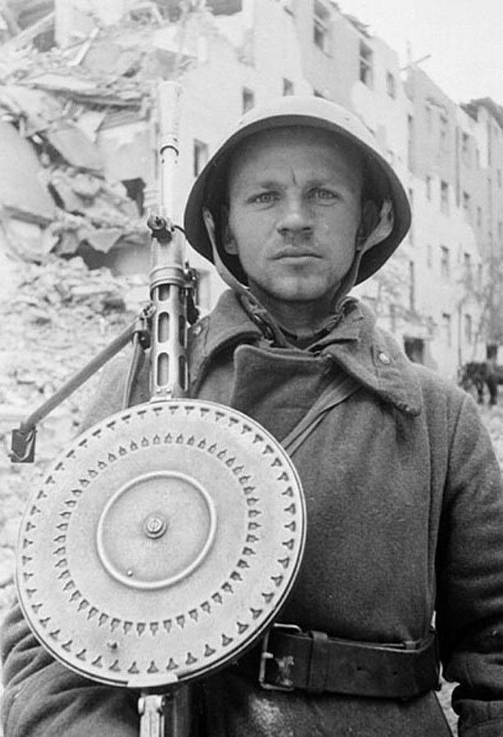
В расчет пулемета входило два человека: пулеметчик и его помощник, который переносил короб с 3 дисками.
В бою пулеметы Максим устанавливались в самых опасных местах, а ДП постоянно передвигались с места на место, не давая врагу нигде покоя.

Slide 9
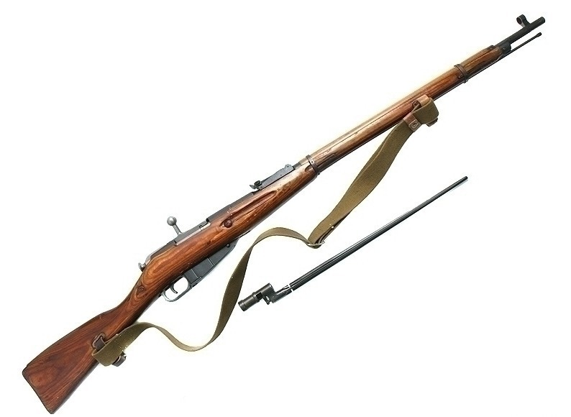
Пулеметы были не у каждого бойца. На сотню человек было два Максима. ДП было больше - пара на тридцать человек. Большинство солдат вооружалось винтовками. В Красной Армии на вооружении была трехлинейная винтовка Мосина. Трехлинейная – это калибр, т. е. диаметр ствола. Эту винтовку создал русский оружейник Сергей Иванович Мосин в 1891 году. В то время в России длину мерили дюймами, а линия была одной десятой дюйма. Значит, у трехлинейки диаметр ствола три линии, по нашему 7,62 мм. К началу Великой Отечественной Войны винтовка Мосина, с успехом применявшаяся в четырех больших войнах и во многих конфликтах, стала легендарной. На многих плакатах и даже картинах изображались бойцы с трехлинейкой. О ней пели песни:
С юга до Урала
Ты со мной шагала
Партизанскою тропой.
И врагов, бывало,
Падало немало
Там, где пробирались мы с тобой.
Эх, бей, винтовка, метко, ловко,
Без пощады по врагу!
Я тебе, моя винтовка,
Острой саблей помогу.

Slide 10
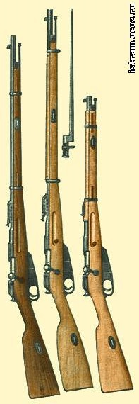
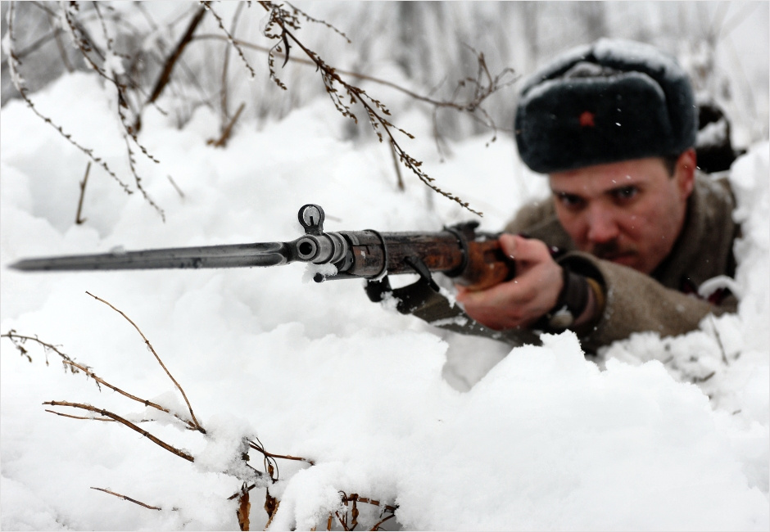
Винтовка была очень простой и надежной и за это ее очень любили бойцы. В магазин трехлинейки входило пять патронов. После каждого выстрела надо было передергивать затвор и снова можно стрелять. На ствол винтовки одевался длинный четырехгранный штык. От него оставались страшные, плохо заживающие раны. Наши бойцы отлично умели пользоваться штыком,и враги очень боялись русских штыковых атак. Винтовка была довольно длинная – 1 м 65 см, поэтому, чтобы было удобней воевать в узких окопах, в городе или в лесу, солдатам выдавались укороченные винтовки. Они назывались карабины, и были такими же как и винтовка Мосина, только ствол короче.

Slide 11
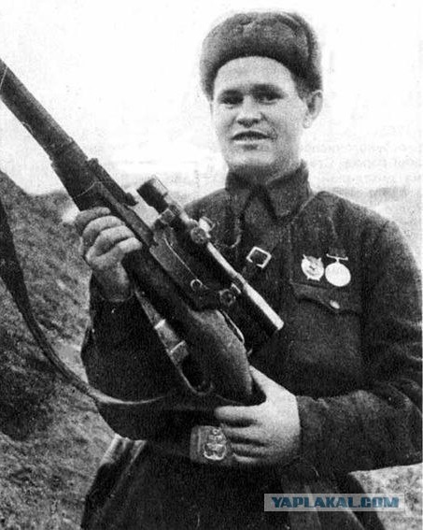
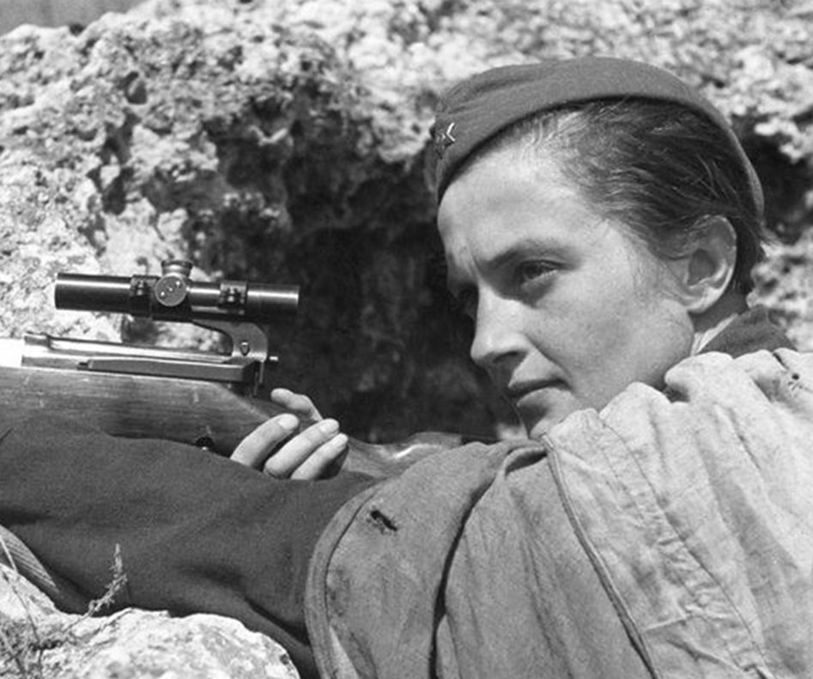
На некоторые винтовки устанавливались снайперские прицелы. Это позволяло без промаха разить фашистов за 600 и даже 800 метров. Наши снайперы не давали немцам ходить за водой, готовить пищу и даже, когда не было боя, враги не могли чувствовать себя спокойно. Самый известный наш снайпер Василий Зайцев убил 225 фашистов и среди них самого лучшего немецкого снайпера. Многие наши снайперы уничтожили по 200, 300 и 400 врагов, а сотня убитых считалась рядовым результатом. Среди снайперов было много женщин: Людмила Павличенко уничтожила 305 фашистов, Алия Молдагулова – 78 врагов. Таких результатов наши бойцы достигали благодаря отличной винтовке Сергея Мосина.

Slide 12
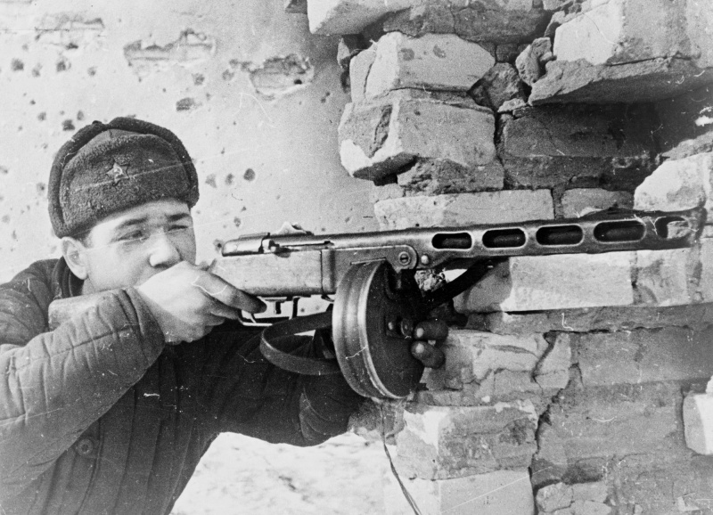
Всем хороша трехлинейка пули посылает метко, бьет далеко, надежна, но стреляет медленно и когда враг близко и его много, то надо что-то более скорострельное. Для таких случаев наших бойцов вооружали ППШ - пистолет-пулемет Шпагина. Его создал Георгий Семёнович Шпагин в 1941 году. Пистолетом- пулеметом такое оружие называется потому, что стреляет пистолетными патронами, которые гораздо меньше и слабее винтовочных, но стреляет, как пулемет, т.е. очередями.

Slide 13
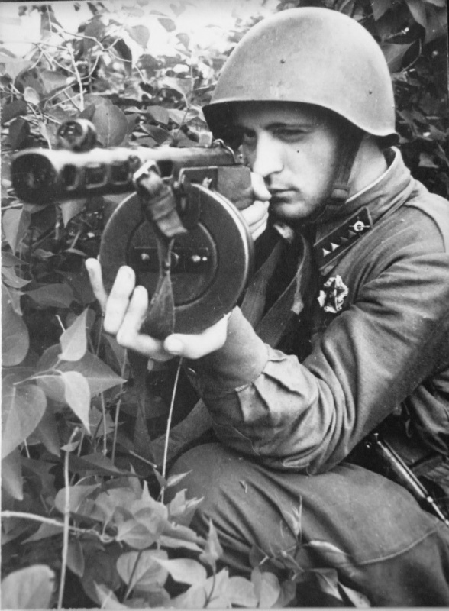
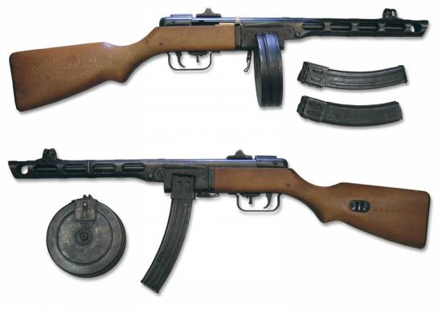
ППШ - надежное оружие небольших размеров. Очень удобное для боя в окопах, в городах или если противник не дальше 200м. Если противник вблизи и нет времени прицелится, то из ППШ его можно надежно поразить очередями, а барабанный магазин в 71 патрон позволяет долго вести такой огонь. Кроме барабанного магазина к ППШ выпускались магазины – рожки. В них помещалось 35 патронов. Обычно на десять человек давалось два – три ППШ, но были и целые отряды, где все бойцы вооружались пистолетами-пулеметами. Солдаты с ППШ гордились своим оружием и считались храбрецами, потому, что стремились сблизится с врагом, чтобы уверенно бить его своим оружием.

Slide 14
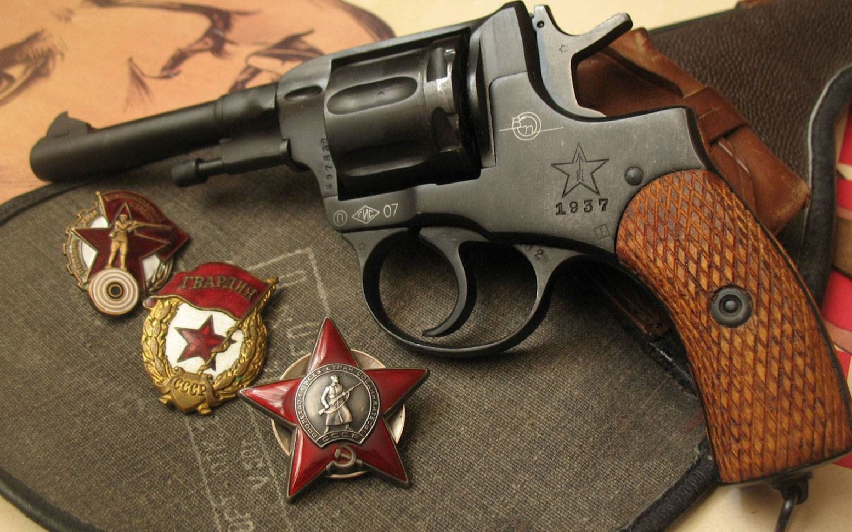
Все, что мы сейчас рассмотрели – это оружие рядовых пехотинцев, а командиров вооружали пистолетами и револьверами. В Красной Армии самыми распространенными были револьвер Наган и пистолет ТТ. Револьвер Наган был так назван по имени своих изобретателей, бельгийских оружейников братьев Эмиля и Леона Наганов, и состоял на вооружении с 1895 года. К 1941 году, он уже устарел. Барабан Нагана, с семью патронами, не откидывался, поэтому доставать стрелянные гильзы, а потом заряжать патроны приходилось по одному. На это тратилось много времени, что было опасно во время боя. Но Наган был дешевым в производстве и надежным в бою, поэтому всю войну он оставался на вооружении.

Slide 15
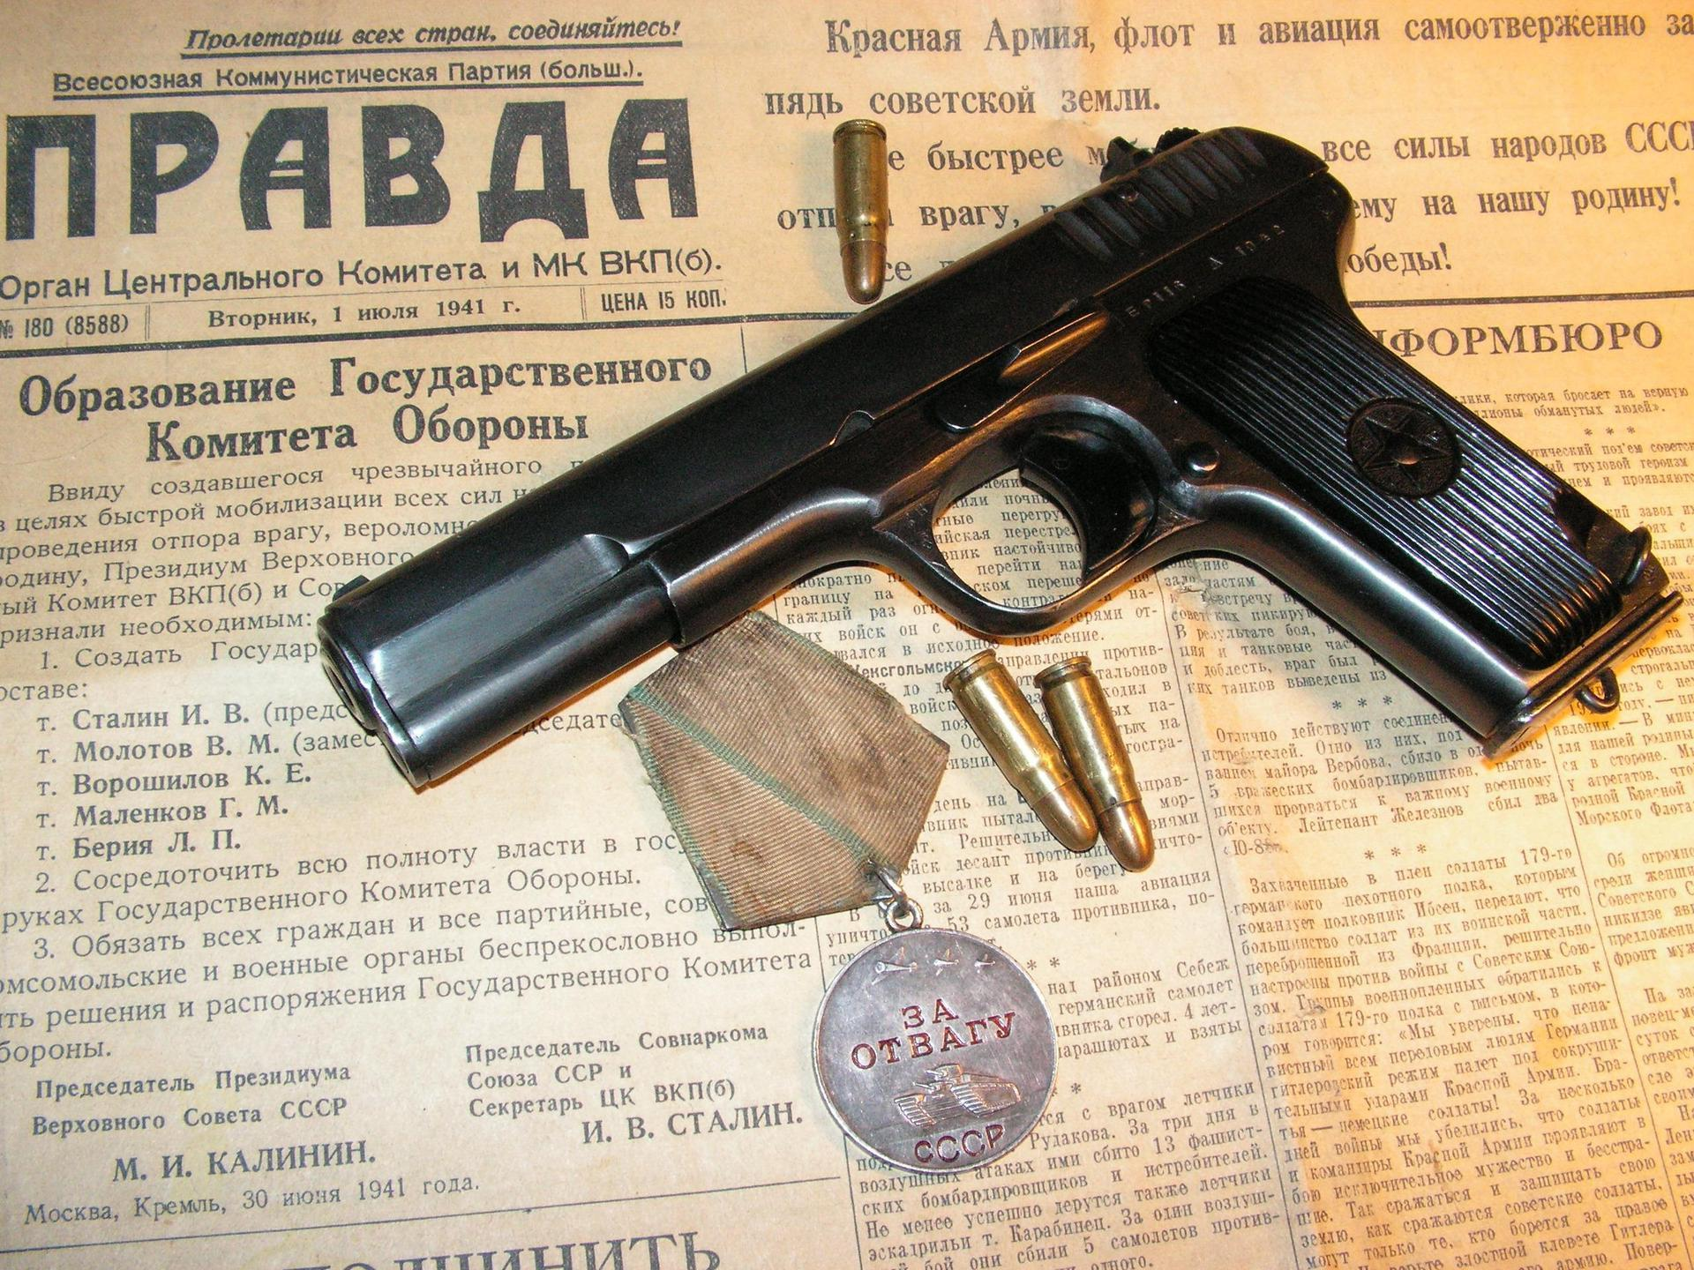
Вместе с Наганом воевал пистолет ТТ. Это был современный для того времени пистолет, конструкции Фёдора Васильевича Токарева, очень талантливого советского оружейника. ТТ – это Тульский, Токарева, сделан в городе Тула, автор Токарев. ТТ - мощный пистолет с магазином на восемь патронов в рукоятке. В войсках его любили и охотно использовали.

Slide 16
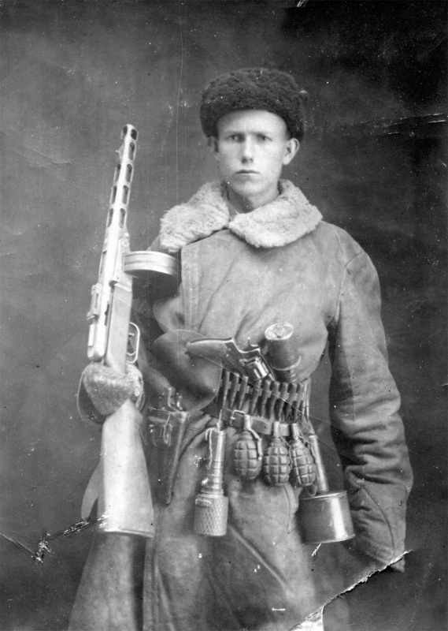
Напоследок я хочу рассказать о «карманной артилерии» наших солдат. Это гранаты. У нас в армии было много гранат разных систем: противопехотные и противотанковые. Солдаты говорили: в дом занятый врагом входите вдвоем, сперва граната, потом ты. Это значит без гранат никуда. Одна из самых любимых бойцами гранат была Ф1 или ее еще звали «лимонка» за характерную внешность. Это мощная граната, которую можно кидать только из укрытия, т. к. ее осколки разлетаются на 200 м и можно самому под них попасть. Зато, кидая «лимонку» во врага, можно быть спокойным – живых врагов не будет.

Slide 17
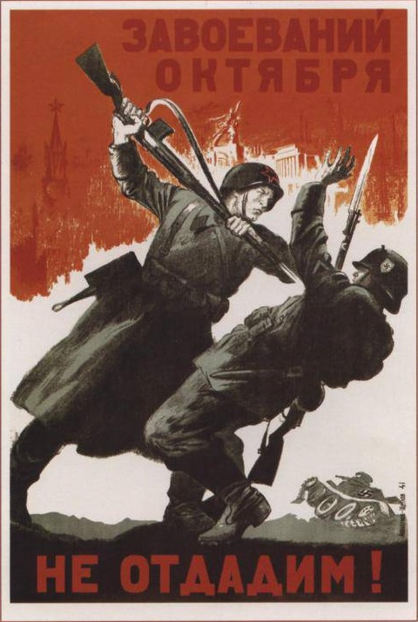
На этом все. Закончить мне бы хотелось словами, которые я слышал в фильме «Они сражались за Родину»: «И если любовь к родине хранится у нас в сердцах и будет храниться до тех пор, пока эти сердца бьются, то ненависть к врагу всегда мы носим на кончиках штыков.»
М. Шолохов.

